Slide 1
САНКТ-ПЕТЕРБУРГСКОЕ ГОСУДАРСТВЕННОЕ БЮДЖЕТНОЕ СТАЦИОНАРНОЕ УЧРЕЖДЕНИЕ
СОЦИАЛЬНОГО ОБСЛУЖИВАНИЯНАСЕЛЕНИЯ
«ДОМ СОЦИАЛЬНОГО ОБСЛУЖИВАНИЯ «ПЕРВЫЙ»
Организация питания детей с ТМНР на отделении милосердия(из опыта работы)
Докладчик: Иванова Л.А., заведующий 3 отделения милосердия

Slide 2
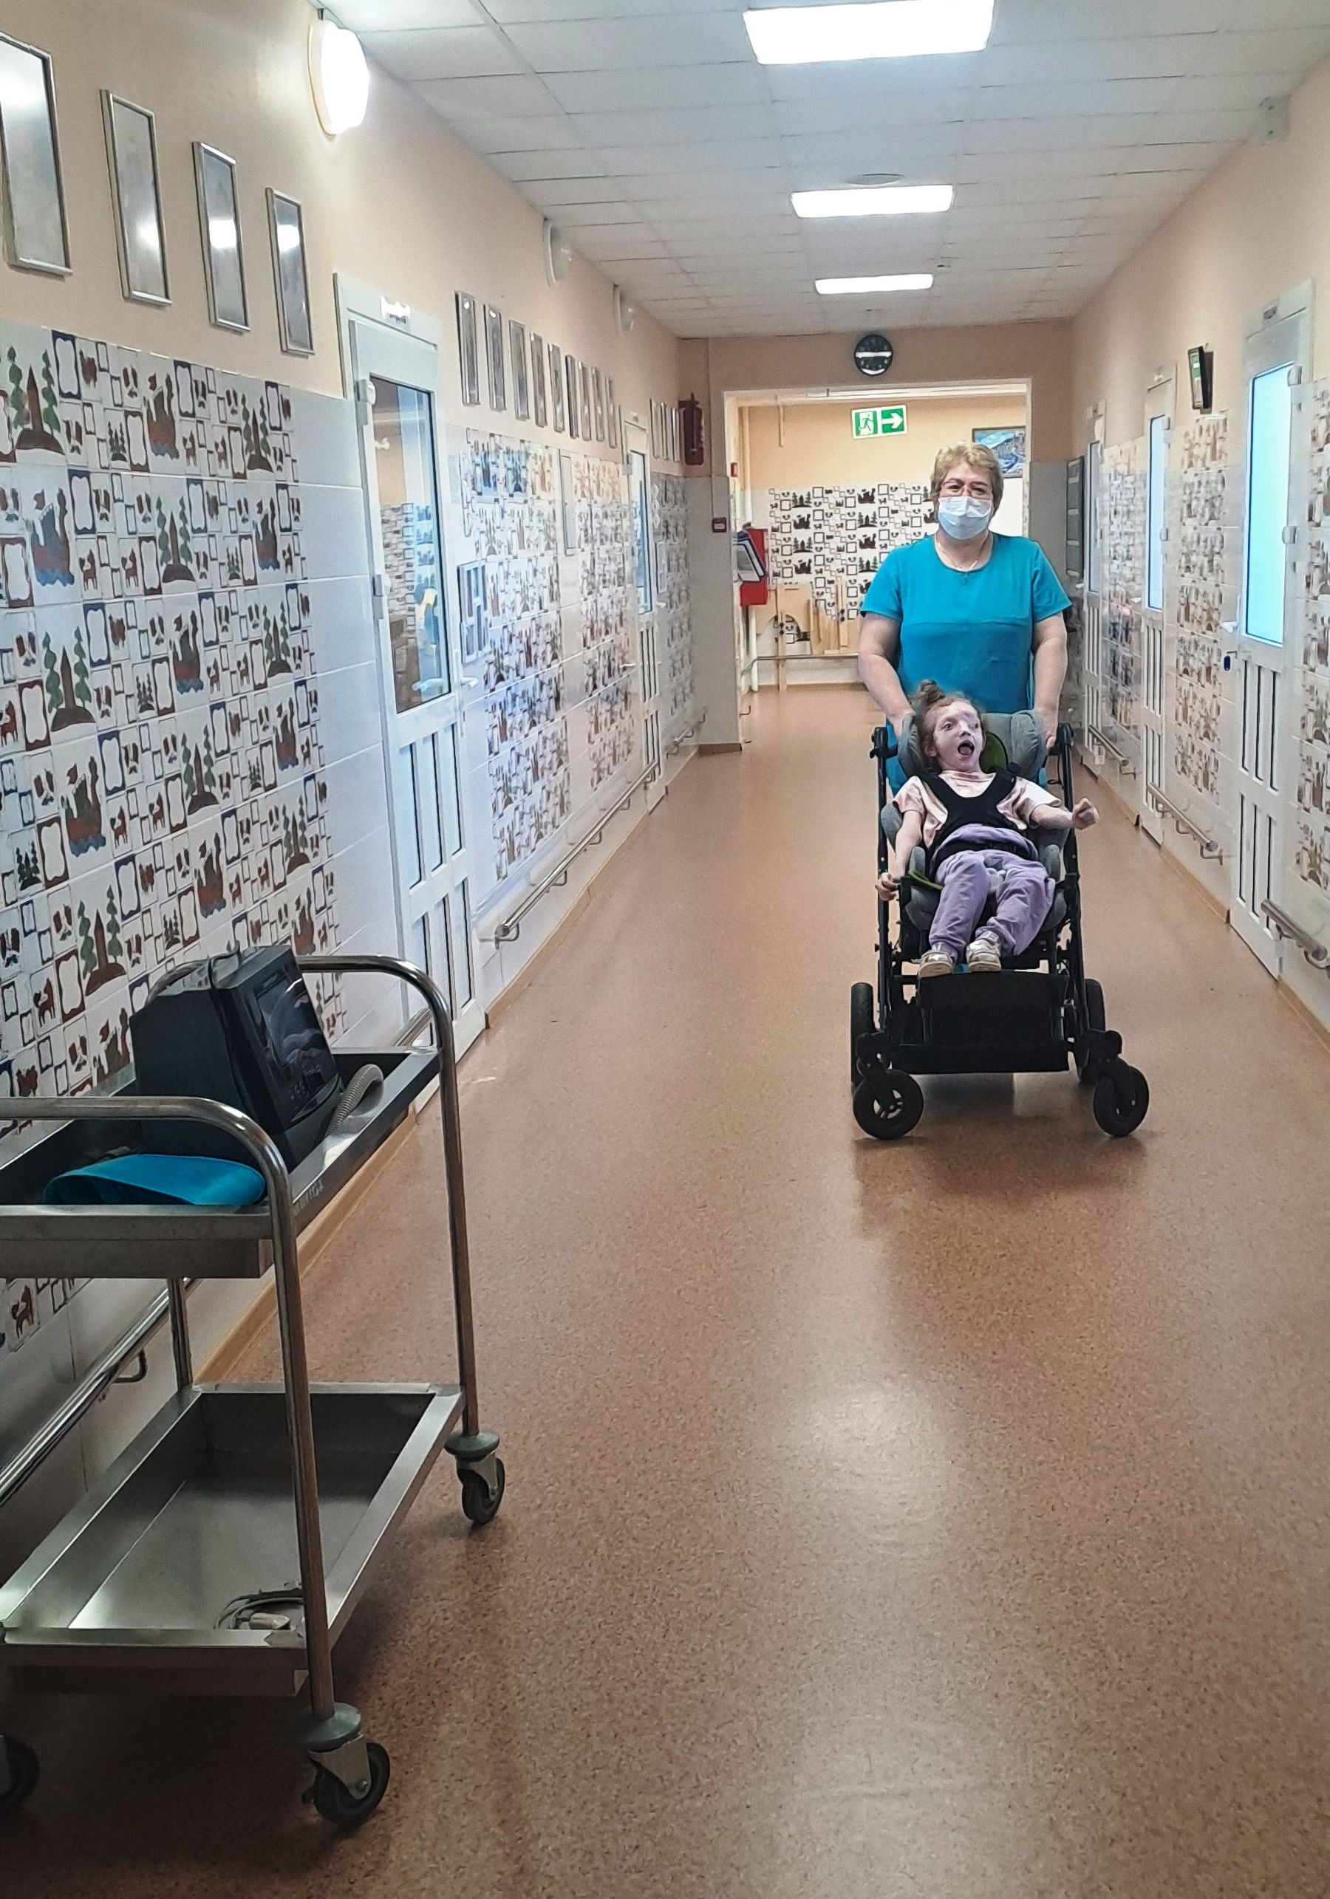
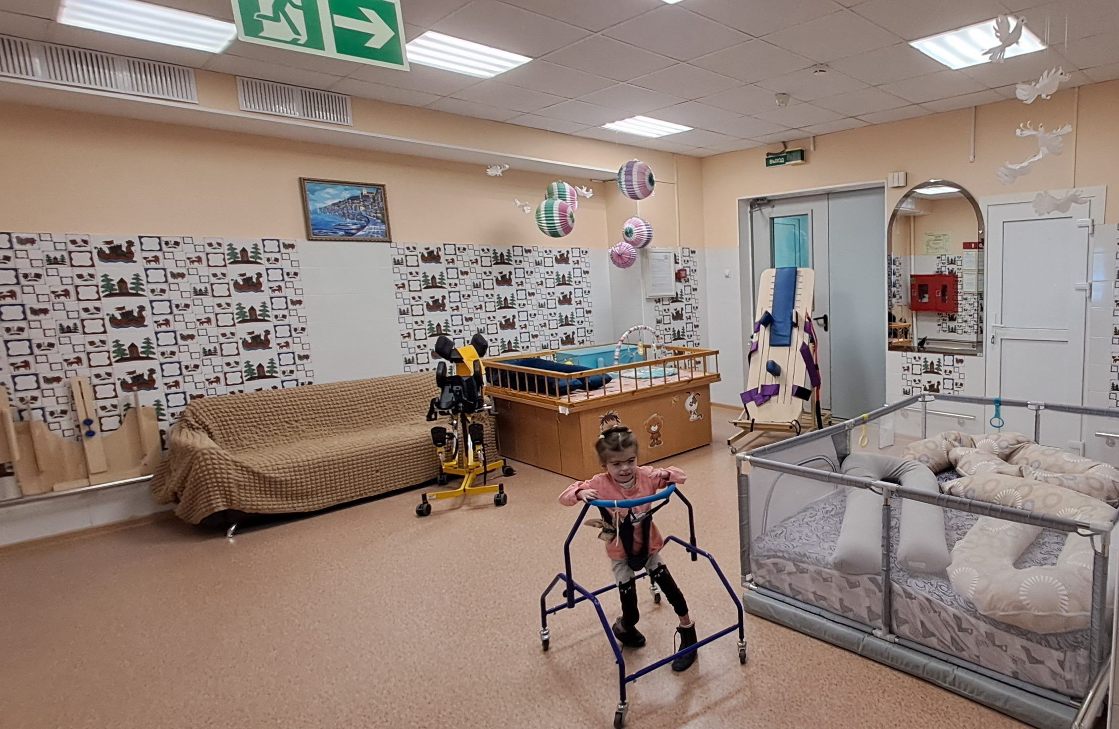
3 отделение милосердия
На отделении проживает 20 детей, нуждающихся в паллиативной помощи. Из них 8 мальчиков и 12 девочек. Все дети имеют органическое поражение ЦНС и тяжёлую сопутствующую патологию, включая детский церебральный паралич (ДЦП) различной степени выраженности и структурную эпилепсию. Основной фактор, влияющий на организацию их питания, — это симптомокомплекс ДЦП.

Slide 3
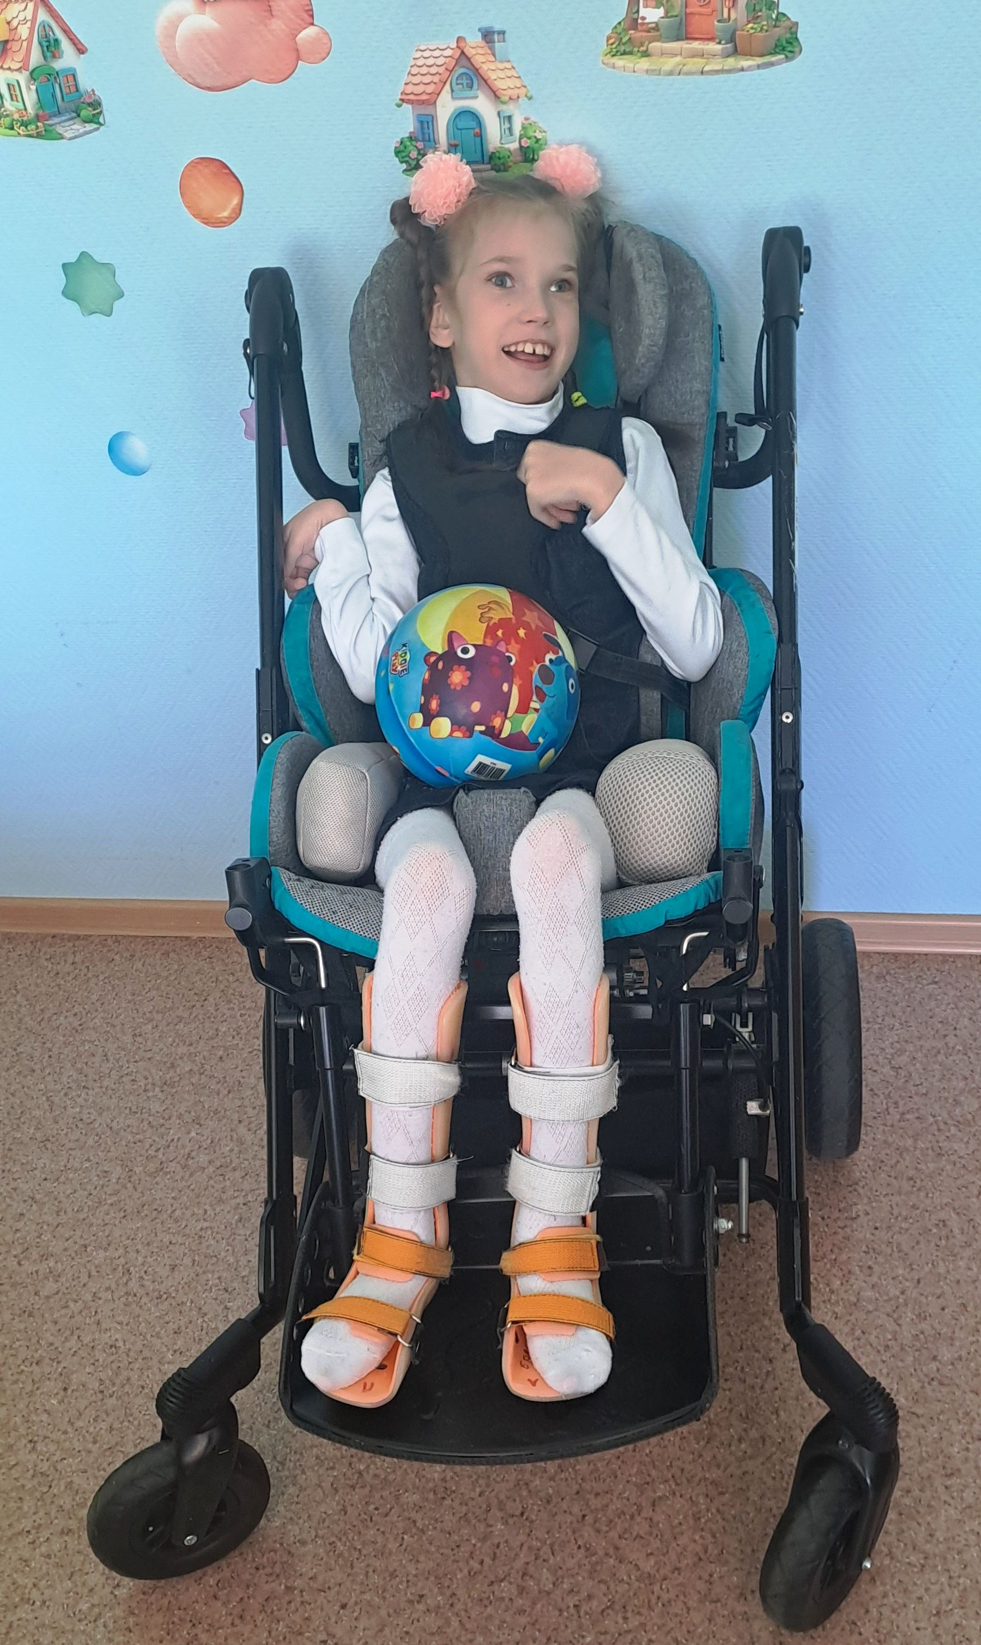
Определение заболевания или состояния (группы заболеваний или состояний)
Детский церебральный паралич (ДЦП) — это группа стабильных нарушений моторики и поддержания позы, вызванных не прогрессирующим повреждением или аномалией головного мозга у плода или новорождённого ребёнка. Эти нарушения приводят к двигательным дефектам.

Slide 4
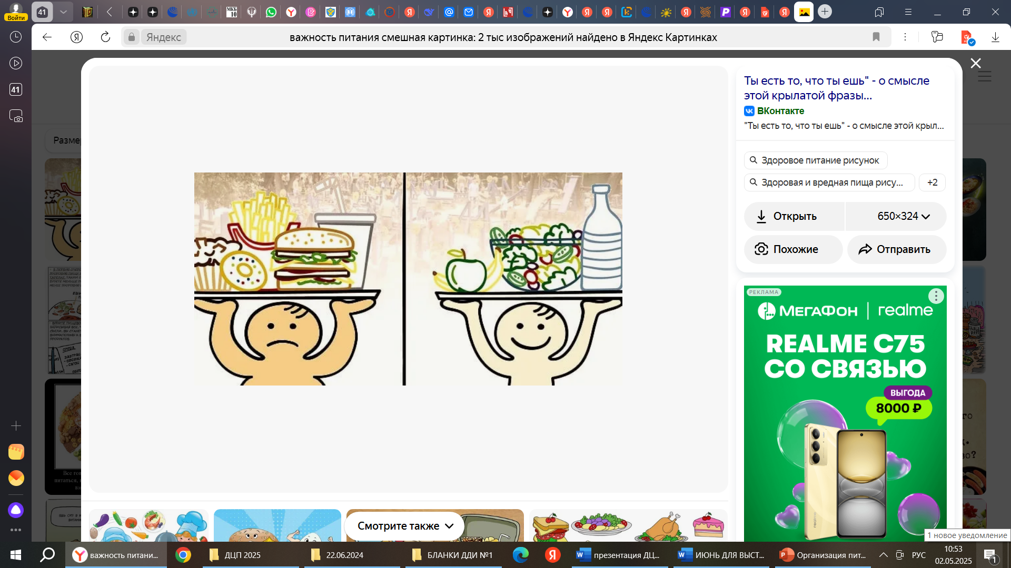
Важность питания
Потребности детей с ДЦП в энергии и питательных веществах до сих пор изучаются. Состояние мышечного тонуса, дисфагия, псевдобульбарный синдром, гиперкинезия и гипокинезия существенно влияют на их нутритивные потребности и в сочетании с сопутствующими заболеваниями, такими как пневмонии и бронхиты, могут привести к белково - энергетической недостаточности.

Slide 5
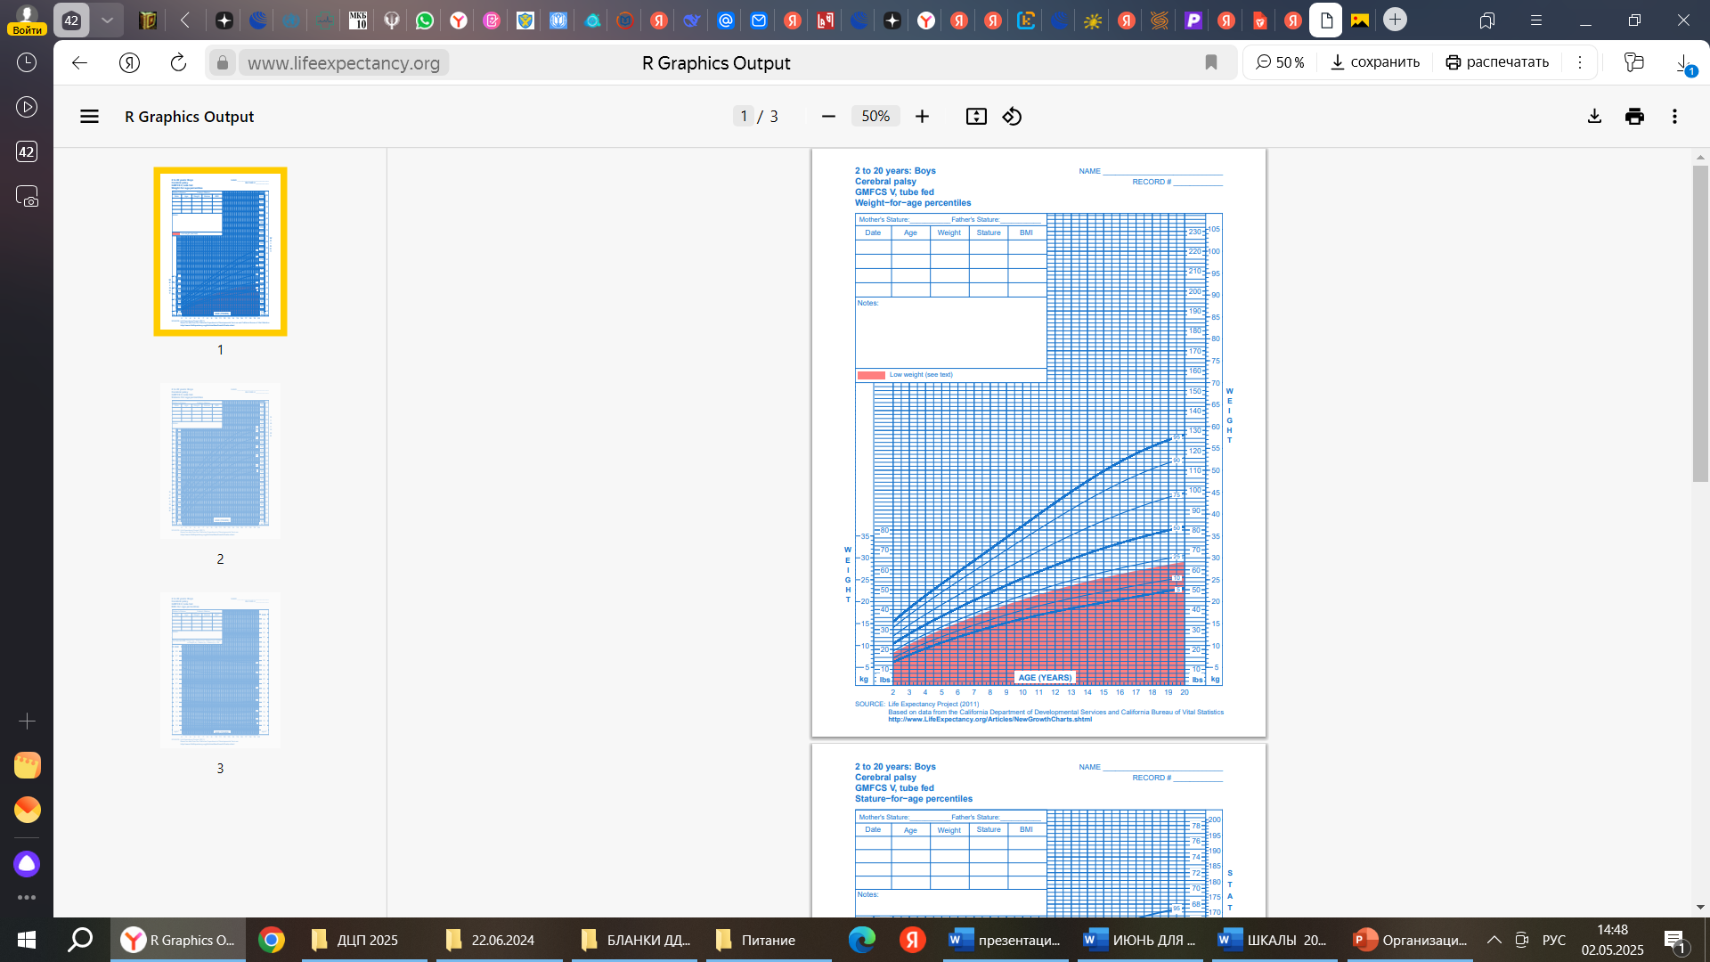
https://www.lifeexpectancy.org/articles/GrowthCharts.shtml
Для детей с ДЦП разработаны специальные шкалы оценки физического развития и формулы расчёта индивидуальной потребности в питательных веществах.
Поэтому организация адекватной нутритивной поддержки на основе современных рекомендаций и персонализированного подхода является ключевой в комплексном ведении этой категории детей

Slide 6
Основные аспекты нутритивного статуса:
1. Антропометрические показатели – рост, вес, имт (индекс массы тела), окружности тела (талии, бедер), толщина кожной складки.
2. Биохимические маркеры – уровень белков (альбумин, общий белок), гемоглобин, лимфоциты, микроэлементы.
3. Клинические признаки – состояние кожи, волос, ногтей, мышечная масса.
4. Диетологическая оценка – анализ рациона, калорийность, режим питания.
5. Для оценки нутритивного статуса используем также и инструментальные методы (биоимпедансометрия).
После этого, используя формулы, рассчитываем потребности ребёнка в энергии.

Slide 7
Потребности в энергии должны быть индивидуализированы с
учетом подвижности, мышечного тонуса, уровня активности,
нарушения обмена веществ и роста ребенка с ДЦП
Для тяжелых больных со значительно ограниченными двигательными возможностями разработаны специальные рекомендации (R.D. Stevenson):
Ростовой метод:
• 14,7 ккал/см - у ребенка без моторной дисфункции
• 13,9 ккал/см - у амбулаторных больных с моторной дисфункцией
• 11,1 ккал/см - у стационарных
Энергетическая потребность вычисляется на основе основного обмена пациента — базовой энергетической потребности (БЭП) и конверсионных коэффициентов:
фактора заболевания (ФЗ)
фактора активности ребенка (ФА)
фактора роста (ФР)
дефицита массы тела (ДМТ): Расход энергии (ккал/сут) = БЭП × ФА × ФЗ × ТФ× ДМТ.

Slide 8
"МР 2.3.1.0253-21 Гигиена питания. Рациональное питание. Нормы физиологических потребностей в энергии и пищевых веществах для различных групп населения Российской Федерации. Методические рекомендации" предлагают для расчёта величины основного обмена у детей пользоваться уравнением Шофилда с учетом пола и возраста ребенка:
Возраст и пол | Формула | Стандартная ошибка вычисления
3 - 10 лет
Мальчики Девочки Мальчики Девочки | ВОО (МДж/сут) = 0,095 x МТ + 2,110 ВОО (МДж/сут) = 0,085 x МТ + 2,033 ВОО (ккал/сут) = 22,7 x МТ + 504,3 ВОО (ккал/сут) = 20,3 x МТ + 485,9 | 0,280 0,292 67 70
10 - 17 лет
Мальчики Девочки Мальчики Девочки | ВОО (МДж/сут) = 0,074 x МТ + 2,754 ВОО (МДж/сут) = 0,056 x МТ + 2,898 ВОО (ккал/сут) = 17,7 x МТ + 658,2 ВОО (ккал/сут) = 13,4 x МТ + 692,6 | 0,440 0,466 105 111

Slide 9
Кормление детей
3 получают только питание «с ложки»
1 ребёнок «с ложки», но дополнительно получает 400 ккал в сутки путём добавки молочной смеси, полностью сбалансированной по составу
16 детей кормятся в гастростому только смесью, полностью сбалансированной по составу и являющейся единственным источником питания (15 детей кормятся болюсно, частота кормлений от 5 до 7 в сутки, в зависимости от состояния ребёнка, способности усваивать питание) и одна девочка получает питание микроструйно, 19 часов в сутки с 5-часовым ночным перерывом
Всем детям дополнительно в течение суток обеспечивается дополнительное поступление воды от 700 до 1300мл

Slide 10
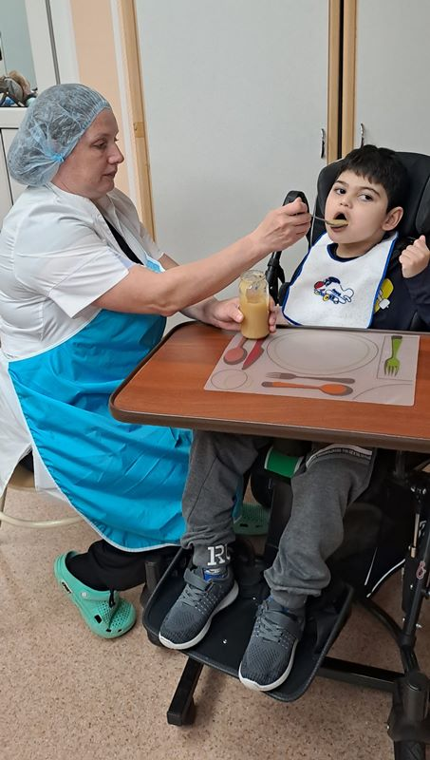
Способы кормления
Кормление ребёнка
«с ложки» наиболее физиологично и, безусловно, должно быть использовано при возможности.
Особенности при кормлении:
• Нарушения глотания
• Риск аспирации
•Необходимость особой консистенции пищи

Slide 11
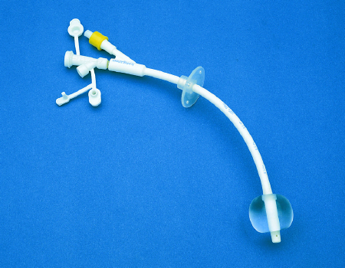
Способы кормления
При невозможности обеспечить адекватное кормление ребёнка в течение 7 – 10 дней
При нарушении глотания во время кормления, когда наблюдаются дискоординация процессов дыхания и глотания, нарушение удержания пищи и жидкости в ротовой полости, и как следствие, поперхивание и состояние хронической микроаспирации
Когда время кормления занимает более 3 часов в день необходимо
рассмотреть вопрос о проведении гастростомии!

Slide 12

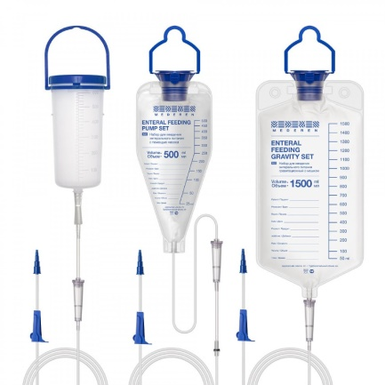
Способы кормления
Болюсно, с использованием шприца
Болюсно, с использованием системы для энтерального питания гравитационной

Slide 13
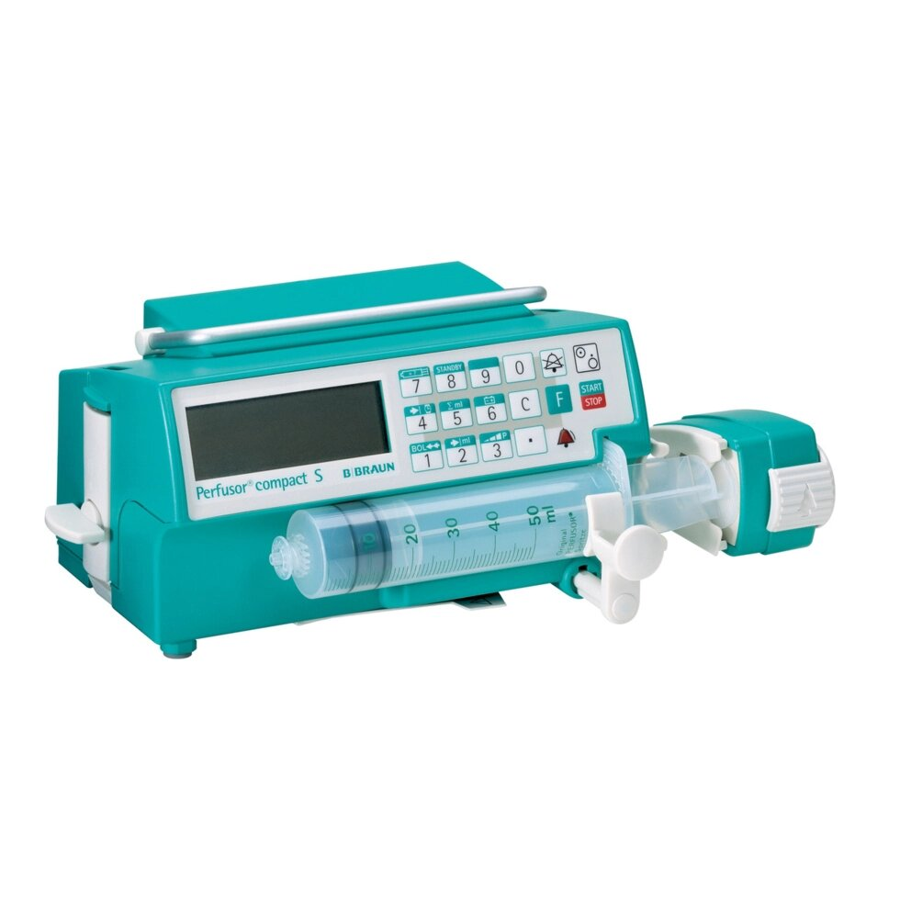
Способы кормления
Круглосуточное кормления, микроструйно, с использованием инфузомата

Slide 14


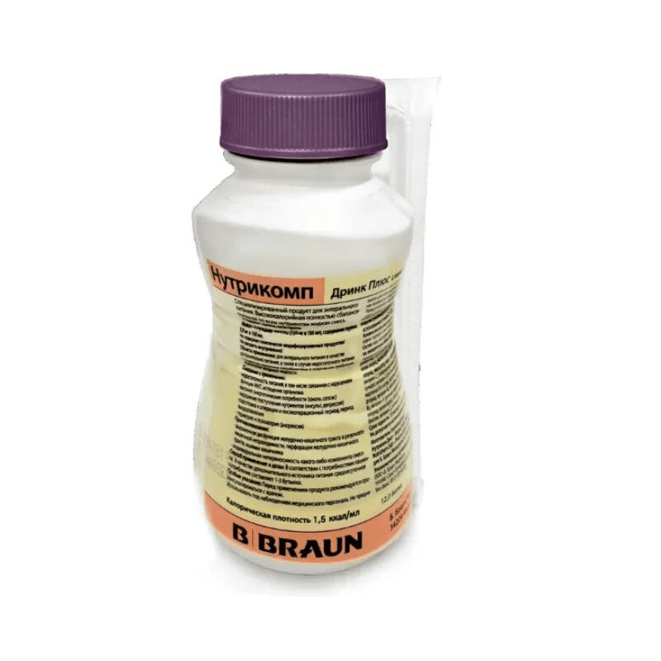


Смеси для энтерального питания
Существует множество лечебных смесей, используемых для энтерального питания (производятся фирмами ИНФАПРИМ, Nestle, Nutricia, BiBraun, FreseniusKabi и другие). Смеси выпускаются в виде готовых жидких форм или сухие смеси, йогурты, суфле, смеси, обогащённые пищевыми волокнами. Можно выбрать наиболее подходящие по форме, составу, цене.
В настоящее время – вот уже пять лет – мы используем смеси компании ИНФАПРИМ, отечественного производителя детских и лечебных смесей. Это смеси Нутриэн стандарт, Нутриэн с пищевыми волокнами, Нутриэн Элементаль (смесь на основе гидролизата сывороточного белка), Нутриэн дисфагия.

Slide 15




Смеси для энтерального питания
«Нутриэн-стандарт», «Нутриэн с пищевыми волокнами», «Нутриэн дисфагия» ,
«Нутриэн-Элементаль»
не требует дополнительной обработки
является полностью сбалансированным по составу белков, жиров, углеводов, минералов, микроэлементов, витаминов.
может использоваться в качестве единственного источника питания неограниченно долгое время.
повышает качество жизни воспитанников с тяжёлым поражением центральной нервной системы и выраженными нарушениями белково-энергетического обмена и является стандартом для ведения таких больных.

Slide 16
Мониторинг качества и эффективности проводимой НП является обязательным и проводится у стабильных пациентов 1 раз в 6 месяцев:
общий белок сыворотки крови;
альбумин сыворотки крови;
cодержание K, Na, Ca, P, Fe;
гемоглобин;
лимфоциты периферической крови;
масса тела и ИМТ тела.

Slide 17
За годы использования смеси фирмы Инфаприм уже можно сделать определённые выводы:
Количество госпитализаций в связи с ухудшением состояния детей не увеличилось.
Не зарегистрировано ни одного случая возникновения пролежней. Состояние кожи и слизистых у детей хорошее.
Лабораторные показатели у соматически стабильных детей соответствуют возрастным нормам.
Контроль веса у детей проводится ежемесячно, рост – 2 раза в год. Положительная динамика роста и веса отмечена у всех детей.
Использование смеси НУТРИЭН возможно у детей в качестве единственного источника питания длительное время.
Смесь Нутриэн Элементаль является идеальной смесью для питания детей с аллергией к белкам коровьего молока, при патологии желудочно-кишечного тракта, в том числе у детей с синдромом мальабсорбции.
Смесь удобна в использовании, легко готовится, хорошо разводится. Используем изо-, гипо- или гиперкалорическое разведение в зависимости от индивидуальных потребностей ребёнка.

